Slide 1
第一章 線性代數概論
線性代數的兩個重點
本書的結構

Slide 2
線性代數的兩個重點
矩陣
線性系統
  線性組合（linear combination）
  線性轉換（linear transformation）

Slide 3
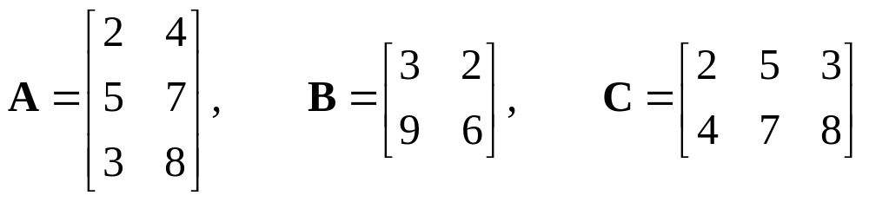
矩陣

Slide 4
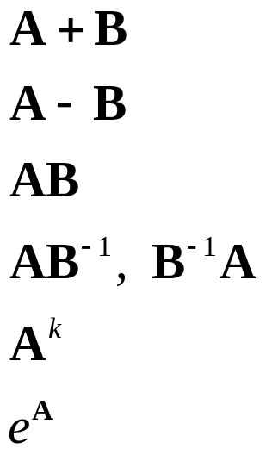
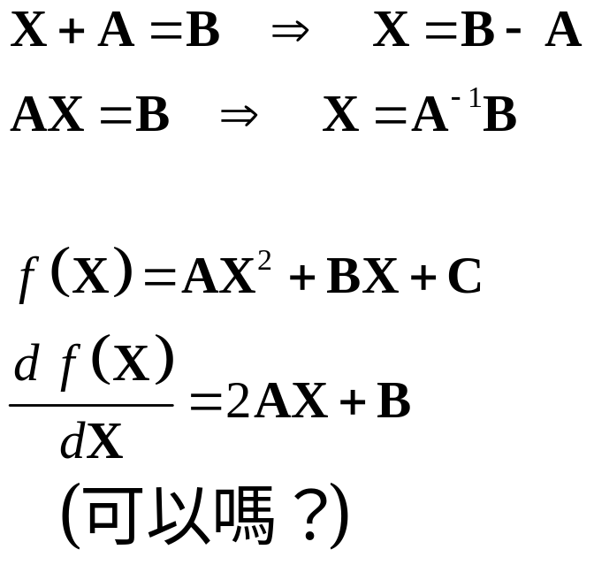
矩陣（2）

Slide 5
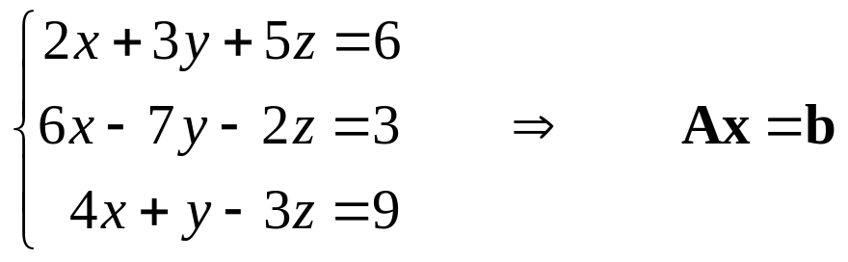
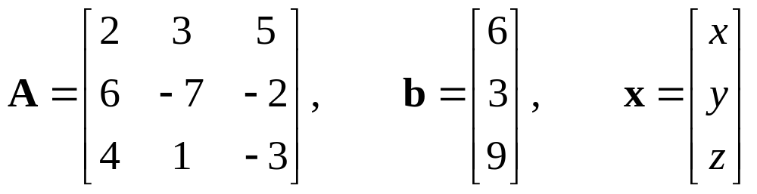
線性系統

Slide 6
本書的結構
第二章：矩陣基本運算
第三章：線性系統
第四章：反矩陣與行列式
第五章：線性組合與向量空間
第六章：線性轉換與特徵值問題

Slide 7
本書的結構（2）
第七章：應用1—向量微分與最小平方法
第八章：應用2—線性規劃
第九章：應用3
  繪圖理論
  馬可夫鏈
  線性經濟模型
  賽局理論

